Slide 1

재외동포를 위한 한국어 (영어권)
1-2
재미한국학교협의회 (NAKS)
The National Association for Korean Schools

Slide 2

재미한국학교협의회 (NAKS)
The National Association for Korean Schools

Slide 3
들어가기 (4, 5과 복습입니다)
오늘 날씨가 어때요?
추울 때는 뭘 해요?
더울 때는 뭘 해요?
비가 오는 날은 뭘 할 거예요?
재미한국학교협의회 (NAKS)
The National Association for Korean Schools

Slide 4
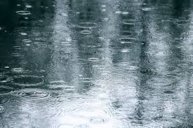
여기 사진을 보세요
날씨가 어때요?
비가 와요.
네, 비가 와요. 그럼 공원에 가요?
아니요.
네, 비가 와서 공원에 안가요.
그럼 뭘 할까요?
Google.com
재미한국학교협의회 (NAKS)
The National Association for Korean Schools

Slide 5
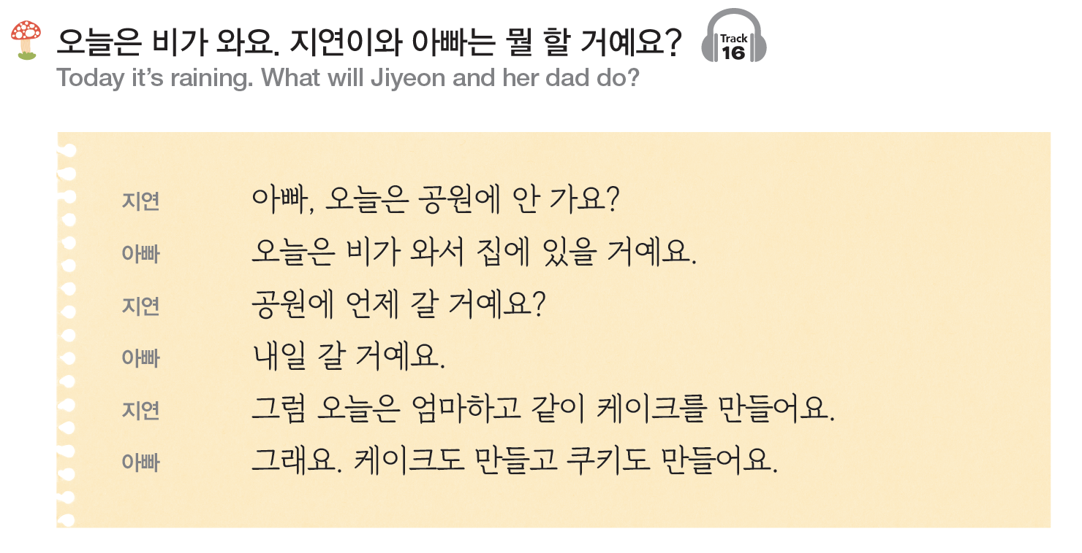

본문을 들어 보고 큰 소리로 읽어 보세요.
스피커를 누르면 본문을 들을 수 있습니다.
재미한국학교협의회 (NAKS)
The National Association for Korean Schools

Slide 6
본문을 잘 읽었나요?
: 지연이는 아빠와 오늘 뭘 할 거예요?
공원에 안 가고 엄마하고 케이크와 쿠키를 만들 거예요.
: 공원에는 언제 갈 거예요?
내일 갈 거예요.
:왜 오늘 공원에 안 가요?
오늘은 비가 와서 공원에 안 가요.
재미한국학교협의회 (NAKS)
The National Association for Korean Schools

Slide 7
6과 단어 공부를 quizlet을 이용해 여러 방법으로 공부해 보세요!
위의 quizlet을 누르면 quizlet site로 갈 수 있습니다.
재미한국학교협의회 (NAKS)
The National Association for Korean Schools

Slide 8

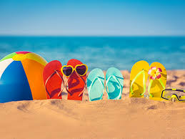
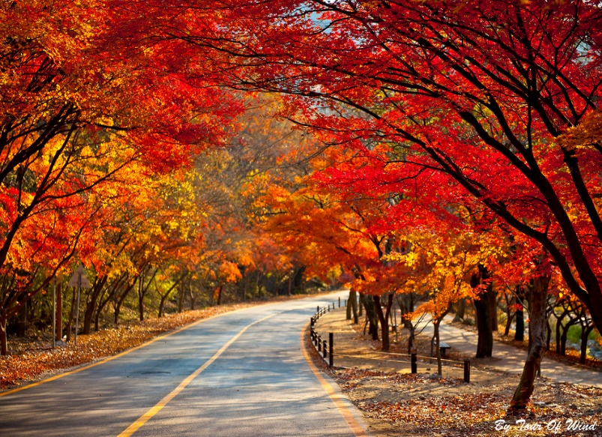
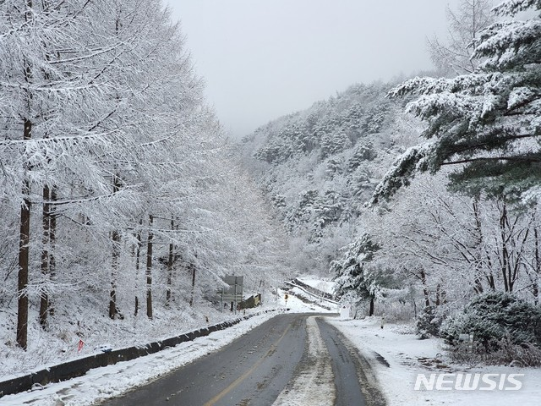
사계절은 무슨 계절이 있어요?
봄, 여름, 가을, 겨울이 있어요.
봄 날씨는 어때요?
따뜻해요.
여름 날씨는 어때요?
더워요.
www.asiae.co.kr/article/2020032012034268193
blog.hsad.co.kr/2775
http://blog.daum.net/sunny38/11775745
donga.com/news/article/all/20191201/98614414/1
재미한국학교협의회 (NAKS)
The National Association for Korean Schools

Slide 9
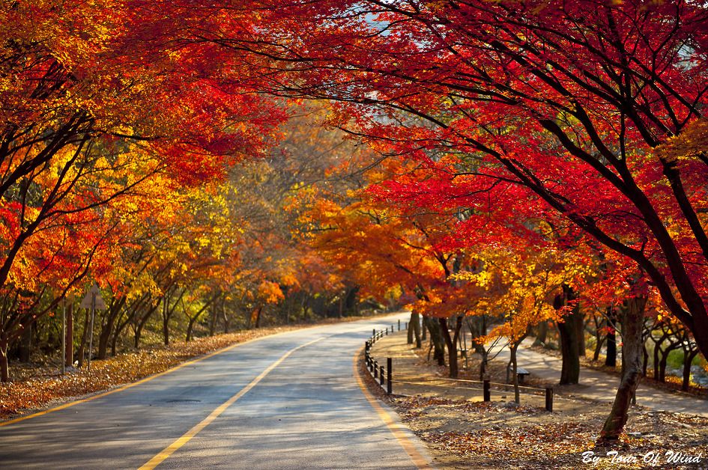
http://blog.daum.net/sunny38/11775745
이 그림은 무슨 계절이에요?
가을이에요.
가을 날씨는 어때요?
시원해요
바람이 불어요.
재미한국학교협의회 (NAKS)
The National Association for Korean Schools

Slide 10
여기는 어디예요?
영화관이에요.
영화관에서 뭘 해요?
영화를 봐요.
영화관에서 뭘 먹어요?
팝콘을 먹어요.
123rf.com
재미한국학교협의회 (NAKS)
The National Association for Korean Schools

Slide 11
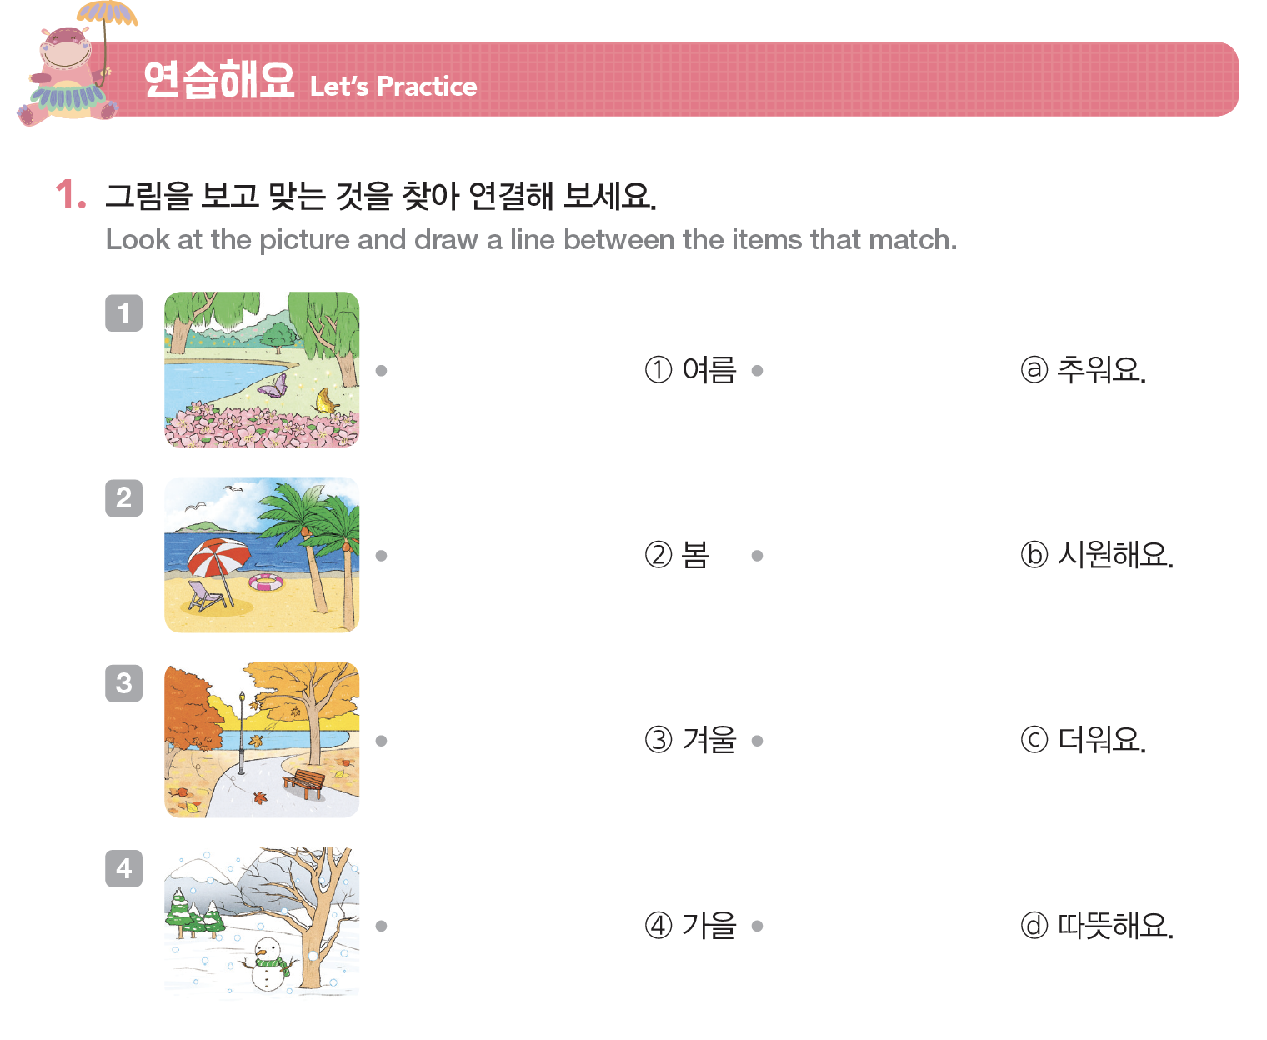
재미한국학교협의회 (NAKS)
The National Association for Korean Schools

Slide 12
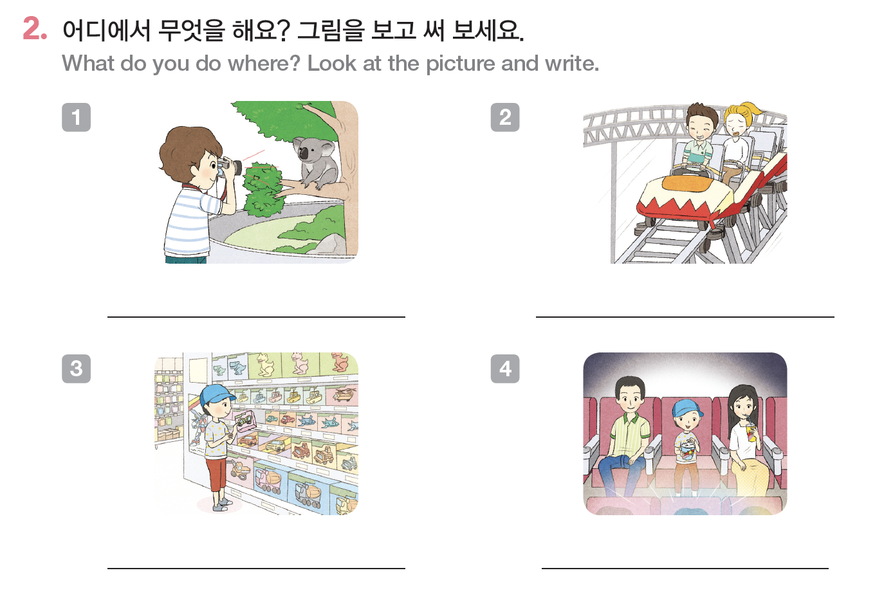
동물원에서 사진을 찍어요.
놀이공원에서 놀이 기구를 타요.
가게에서 장난감을 사요.
영화관에서 영화를 봐요.
재미한국학교협의회 (NAKS)
The National Association for Korean Schools

Slide 13
복습 | ‘ㅂ’ 불규칙
/ㅂ/ in stem → 우
우 + 어 → 워
가깝다
어렵다
쉽다
춥다
덥다
가까우
가까워요
어려우
어려워요
쉬우
+ 어요
쉬워요
추우
추워요
더우
더워요
재미한국학교협의회 (NAKS)
The National Association for Korean Schools

Slide 14
복습 | ‘ㅂ’ 불규칙
Let’s practice!
가깝다
어렵다
쉽다
춥다
덥다
좁다
가까워요
어려워요
쉬워요
추워요
더워요
좁아요
재미한국학교협의회 (NAKS)
The National Association for Korean Schools

Slide 15
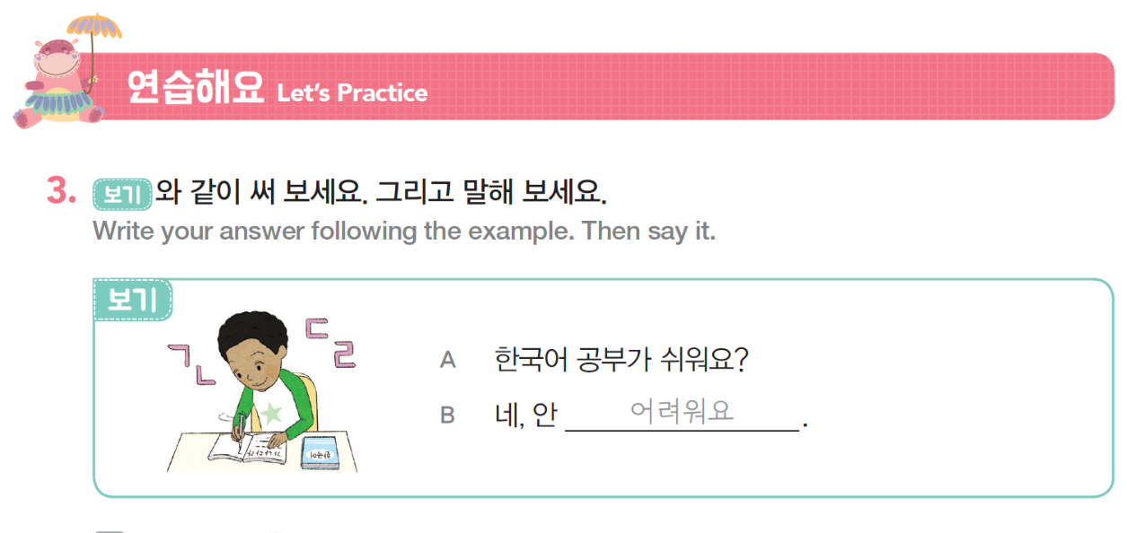
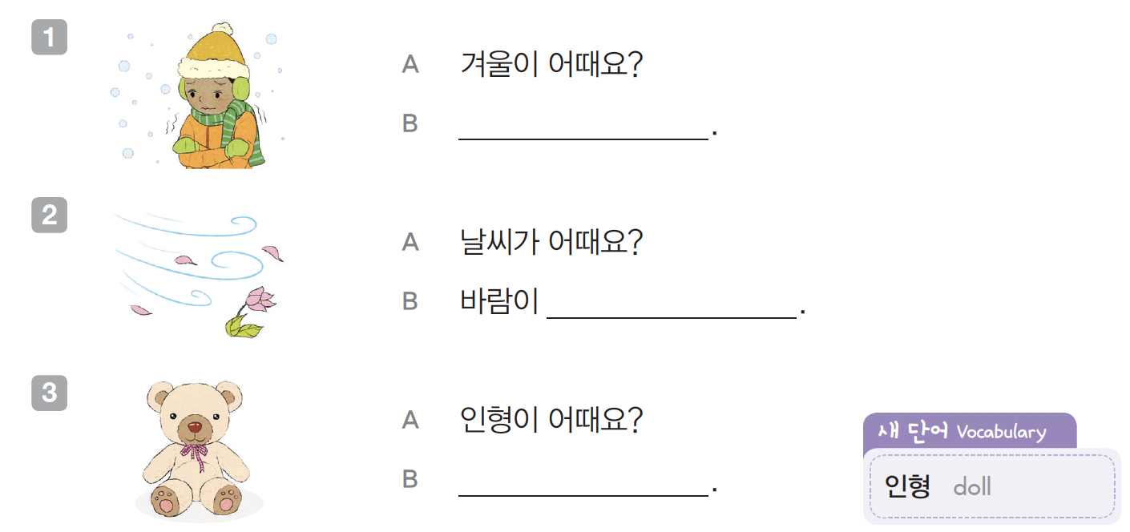
추워요.
불어요.
귀여워요.
재미한국학교협의회 (NAKS)
The National Association for Korean Schools

Slide 16
복습 | The clausal connective -아/어서 (cause)
ㅏ, ㅗ | + -아서 | 많아서,좋아서
ㅓ, ㅜ, ㅡ,ㅣ… | + -어서 | 먹어서, 읽어서
하다 | + 해서 | 말해서, 좋아해서
Cause -아/어서 → Effect
배가 고파서
빵을 먹었어요.
Cause
Effect
재미한국학교협의회 (NAKS)
The National Association for Korean Schools

Slide 17
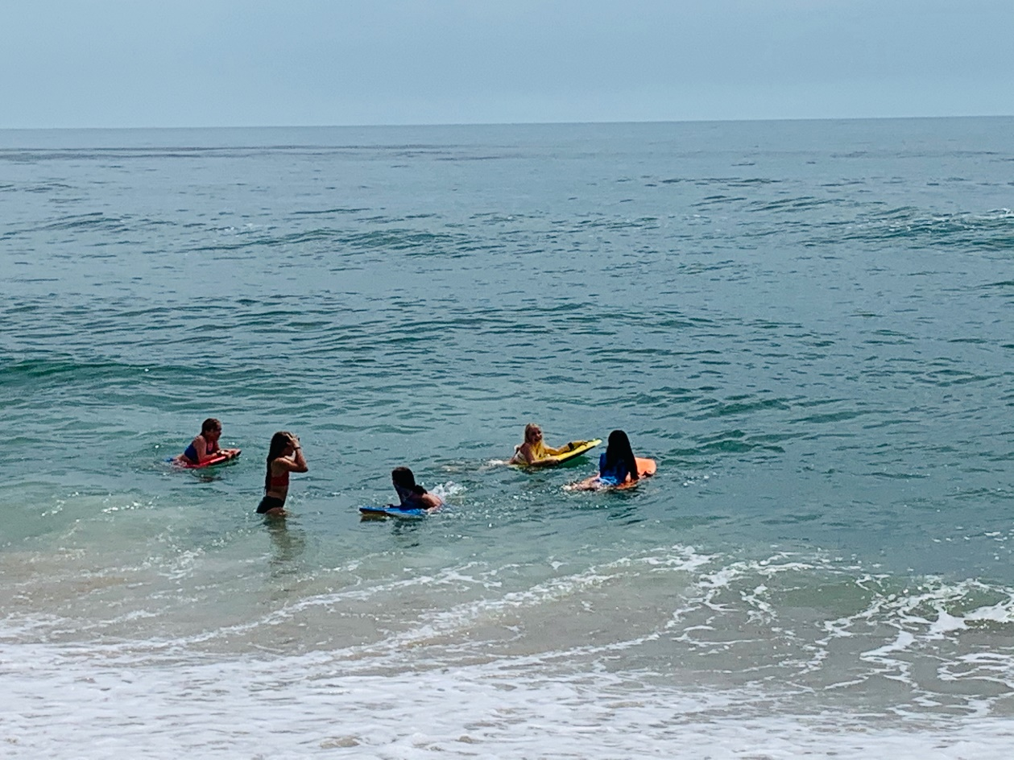
복습 | -아/어서 (cause) -(으)ㄹ거예요
1 | 받침 O | + -을 거예요 | 먹을 거예요 읽을 거예요
2 | 받침 X, ㄹ 받침 | + -ㄹ 거예요 | 갈 거예요 할 거예요 살 거예요
날씨가 바다에 .
더워서
갈 거예요
재미한국학교협의회 (NAKS)
The National Association for Korean Schools

Slide 18
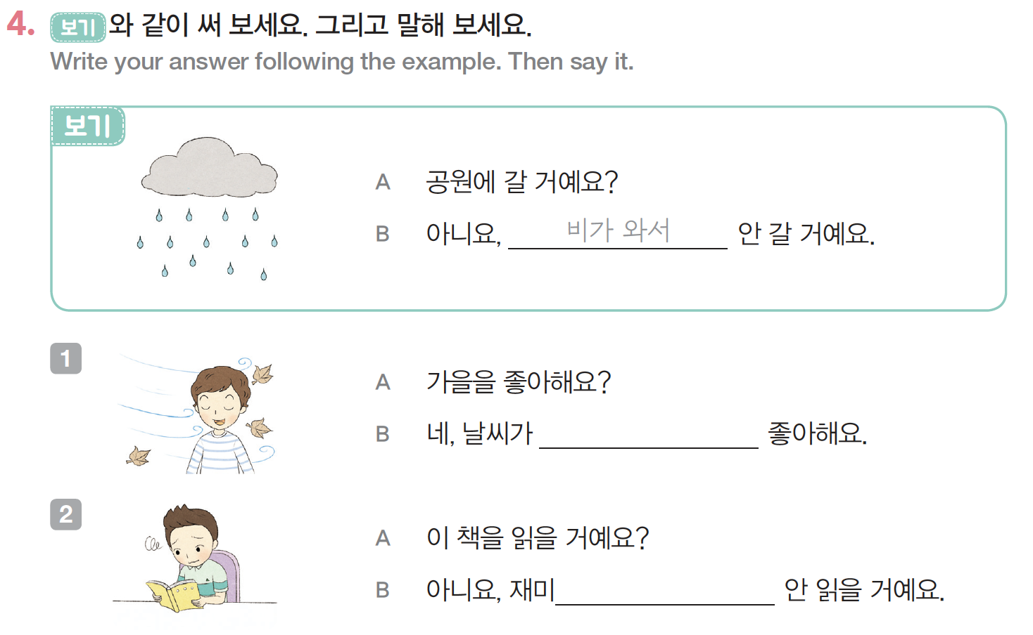
시원해서
없어서
재미한국학교협의회 (NAKS)
The National Association for Korean Schools

Slide 19
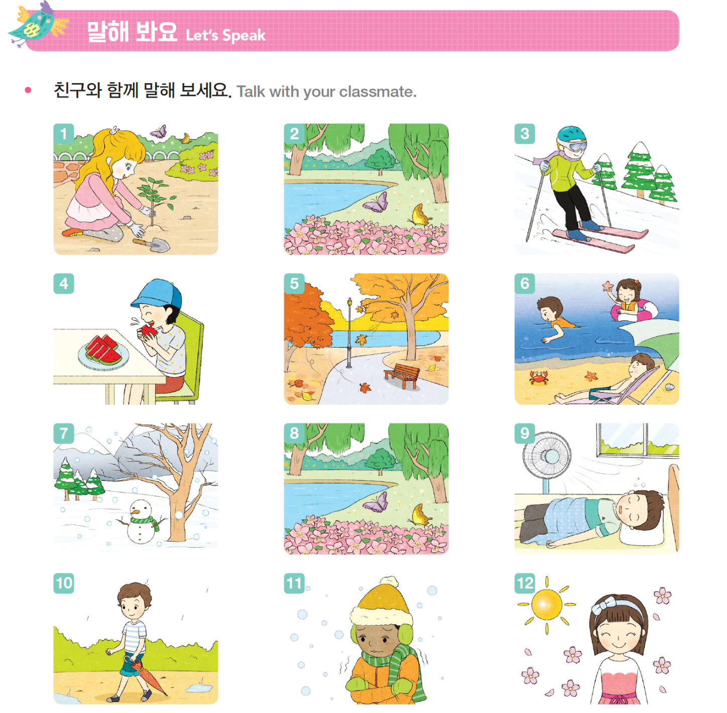
그림을 보고 봄, 여름, 가을, 겨울로 나누어 보세요.
봄
여름
가을
겨울
이렇게 생각한 이유를 ‘-아/어서’를 이용해 말해 보세요.
재미한국학교협의회 (NAKS)
The National Association for Korean Schools

Slide 20
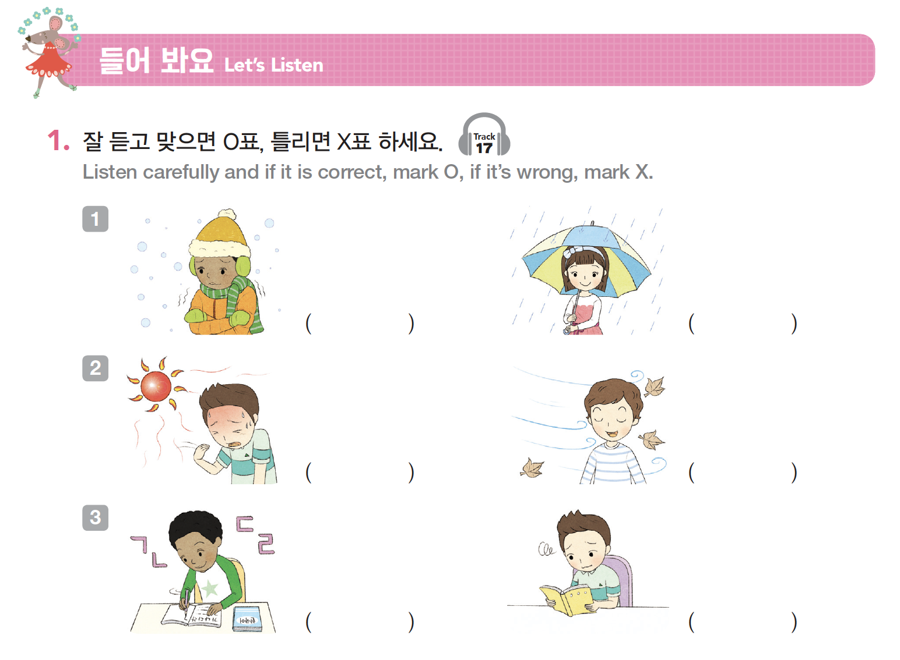
아래 스피커를 누르세요.
O
X
X
O
O
X
재미한국학교협의회 (NAKS)
The National Association for Korean Schools

Slide 21
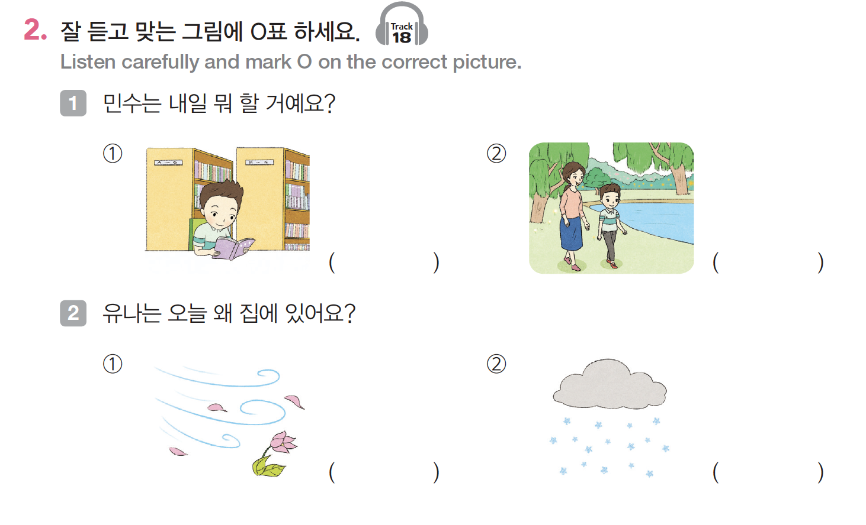
옆 스피커를 누르세요.
O
O
재미한국학교협의회 (NAKS)
The National Association for Korean Schools

Slide 22
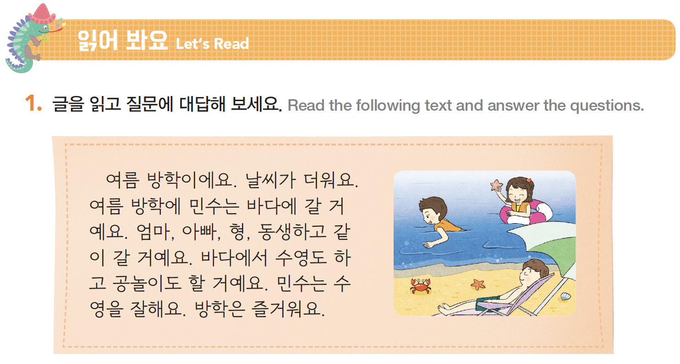
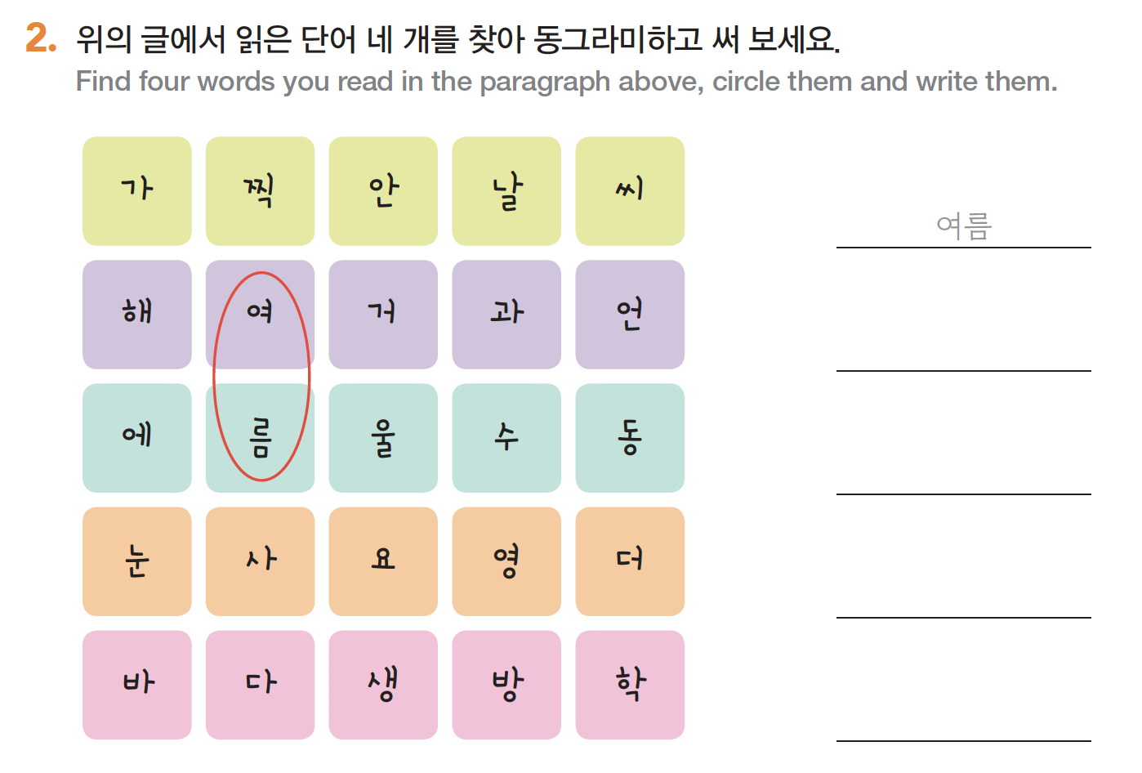
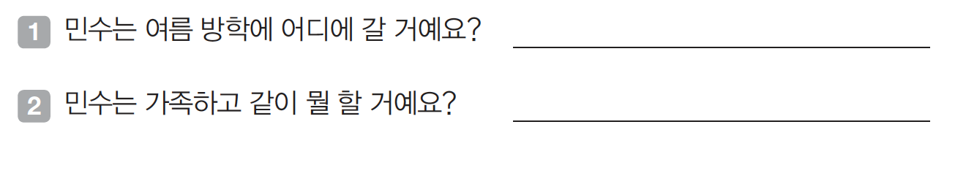
방학
날씨
바다에 갈 거예요.
바다에서 수영도 하고 공놀이도 할 거예요.
바다
수영
재미한국학교협의회 (NAKS)
The National Association for Korean Schools

Slide 23
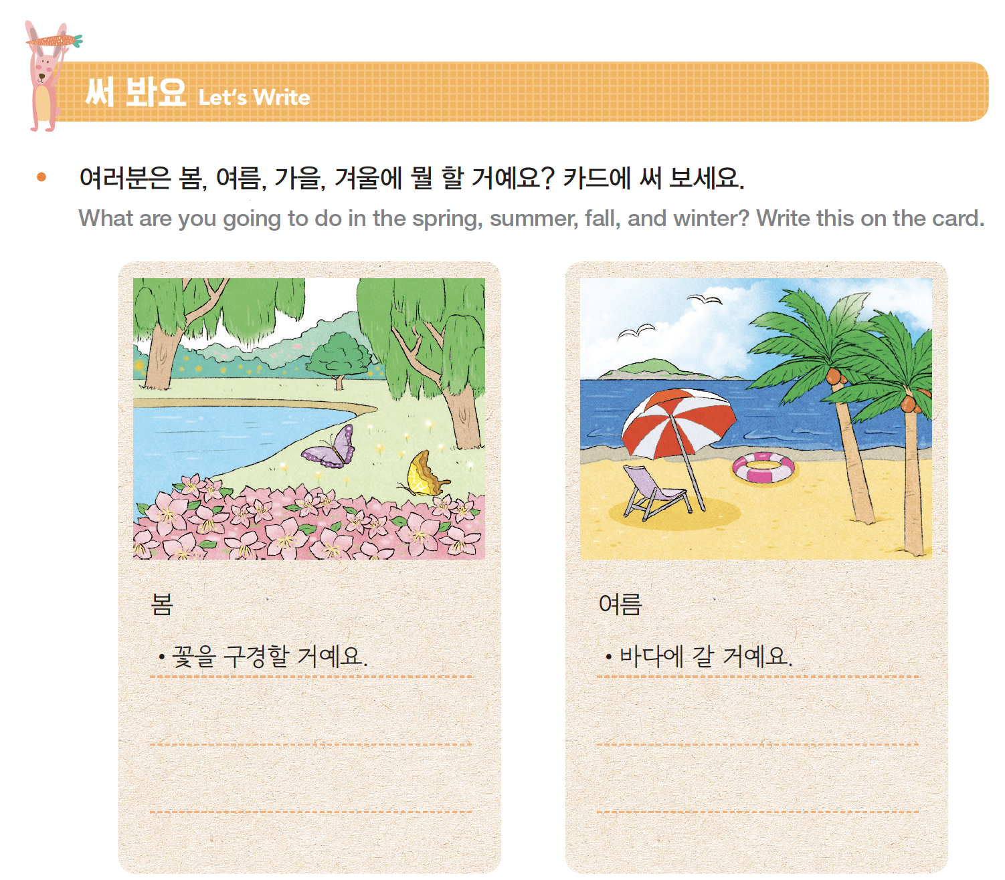
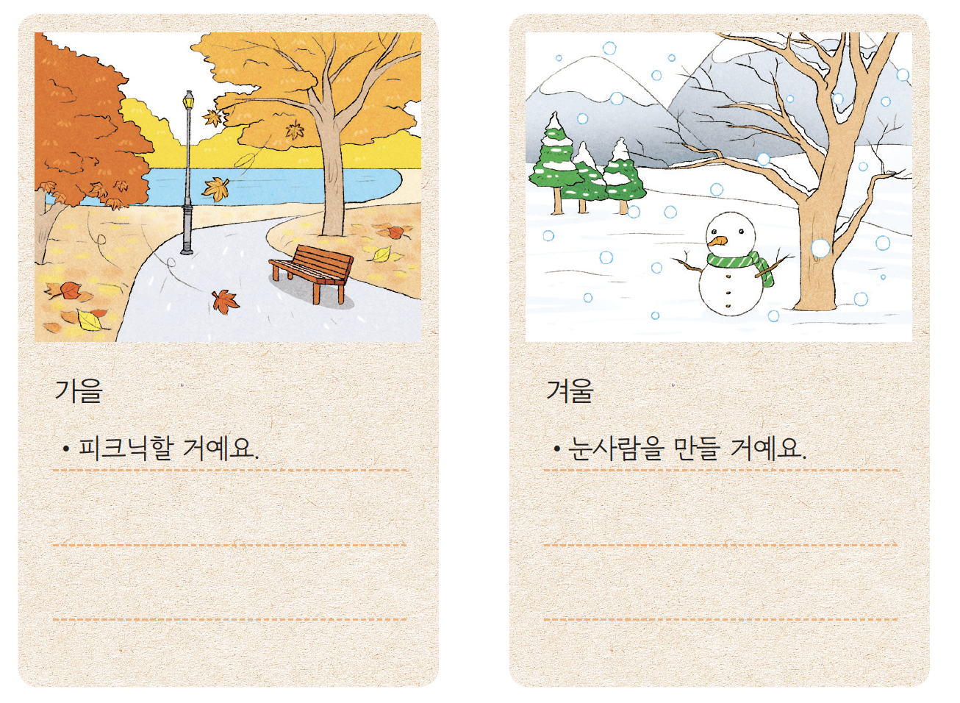
봄이에요. 날씨가 어때요?
여름은 더워요. 뭘 할 거예요?
가을에는요?
겨울은 추워요. 겨울에는 뭘 할 거예요?
사계절에 하고 싶은 일에 대해서 써 봐요.
재미한국학교협의회 (NAKS)
The National Association for Korean Schools

Slide 24
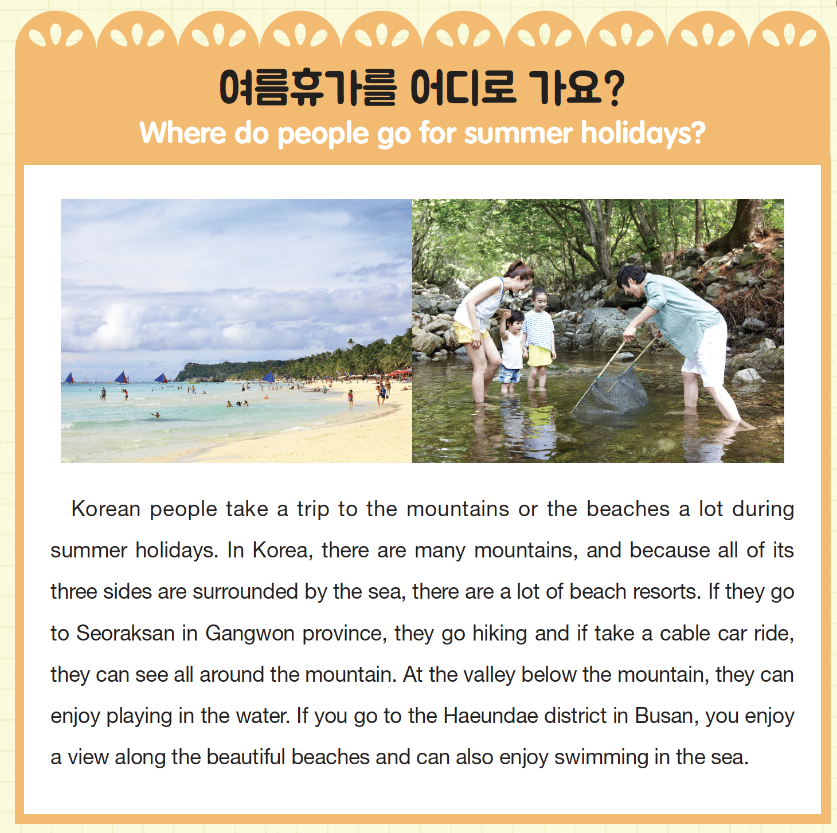
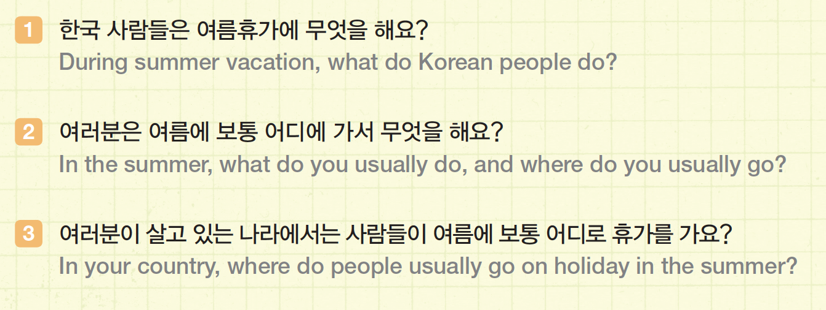
한국의 아름다운 여름 여행지
위의 ‘한국의 아름다운 여름 여행지’를 누르면 한국의 아름다운 여행지를 볼 수 있습니다.
오늘은 날씨가 어떤가요?
어디로 여행 가는 것을 제일 좋아하나요?
재미한국학교협의회 (NAKS)
The National Association for Korean Schools

Slide 25
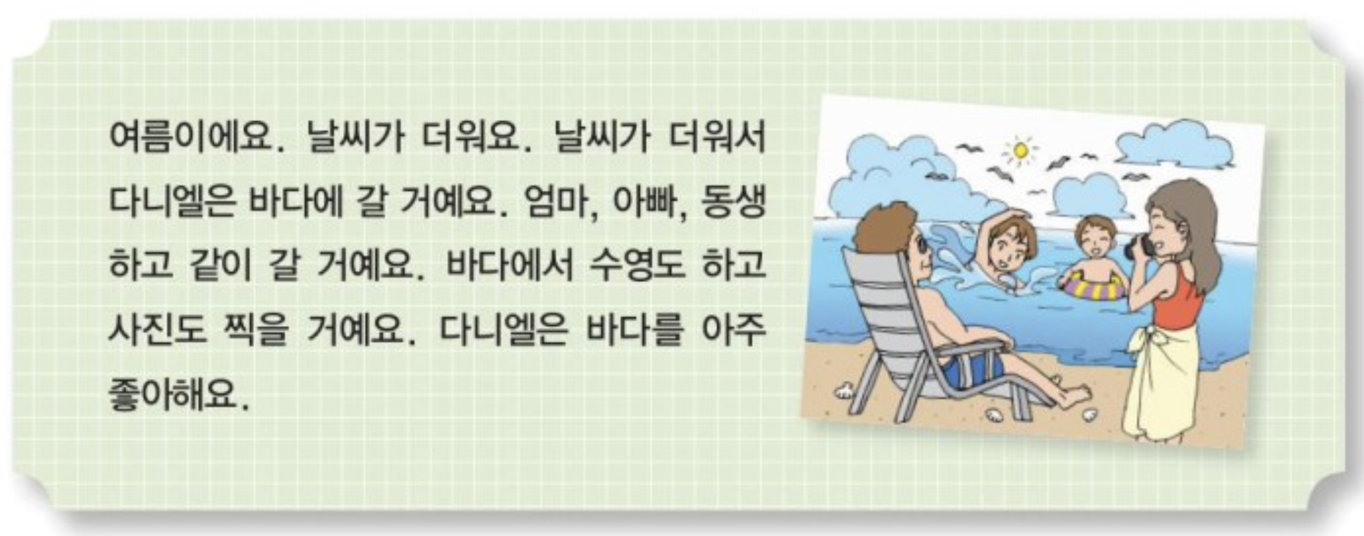
읽기 연습 6
이곳을 클릭하여 듣고 읽은 것을 녹음해 보세요.
재미한국학교협의회 (NAKS)
The National Association for Korean Schools
Notes:
‘이곳’에 hyperlink로 lingt사이트를 걸어 선생님의 lingt 페이지로 가게 해 주세요. (저의 링그트 페이지로 가는 것은 삭제하였습니다)
Lingt.com으로 들어가 sign up을 하시고 교사의 방을 만들어 교과서의 읽기 부분을 교사가 읽어 녹음해 놓고, 학생들도 따라 읽어 녹음하게 할 수 있습니다. 질문을 만들어 듣기와 말하기를 연습하게 할 수도 있고
학생들이 녹음해 놓은 것을 듣고 평가를 바로 해서 학생들에게 feedback을 바로 줄 수 있습니다.

Slide 26
글 읽고 답하기 Reading comprehension
이곳을 눌러서 google form으로 이동해 문제를 풀어 보세요.
우리는 매일 인사를 나눕니다. 인사에는 그 나라 사람들의 마음이 담겨 있습니다. 그런데 나라마다 인사하는 법은 다릅니다.
우리나라 사람들은 허리를 굽혀 인사합니다. 서로 인사말도 주고받습니다.
멕시코 사람들은 서로 껴안으면서 인사합니다. 서로 가까이서 서로를 힘껏 껴안습니다. 그리고 큰 소리로 반가움을 나타냅니다.
프랑스 사람들은 빰을 대며 인사합니다. 서로 가까이 다가가서 서로의 뺨을 가볍게 댑니다. 그러면서 서로의 어깨를 두드리며 반가움을 나타냅니다.
재미한국학교협의회 (NAKS)
The National Association for Korean Schools
Notes:
** 제 원본에는 ‘이곳’에 hyperlink를 걸어 google form 을 연결해 놓았습니다. (지금은 remove한 상태입니다.)
제 구글 어카운트를 쉐어하면 선생님들이 확인이 가능치 않으므로 옆에 워드 파일을 attach 해 놓았습니다. 이 워드 파일을 쓰셔도 되고 google form으로 만드시면 온라인 수업 시 학생들의 결과를 바로 확인할 수 있게 됩니다.

Slide 27
속담 알기-우물 안 개구리
우리나라 속담에 대한 동화입니다. 재밌게 보면서 뜻을 생각해 보아요.
(‘우물 안 개구리’를 누르면 유튜브로 이동합니다)
우물 안 개구리
a narrow-minded person, knowing nothing of the outside world, big fish in a small pond (and ignorant)
세상 넓은 줄 모르고, 자신이 제일 잘난 줄 아는 사람을 이르는 말
속담의 뜻을 생각하며 문제를 풀어 보세요.
재미한국학교협의회 (NAKS)
The National Association for Korean Schools
Notes:
** 제 원본에는 ‘이곳’에 hyperlink를 걸어 google form 을 연결해 놓았습니다. (지금은 remove한 상태입니다.)
제 구글 어카운트를 쉐어하면 선생님들이 확인이 가능치 않으므로 옆에 워드 파일을 attach 해 놓았습니다. 이 워드 파일을 쓰셔도 되고 google form으로 만드시면 온라인 수업 시 학생들의 결과를 바로 확인할 수 있게 됩니다.

Slide 28
워크북 (Workbook)
다 같이
워크북 하기/워크북 정답

Slide 29
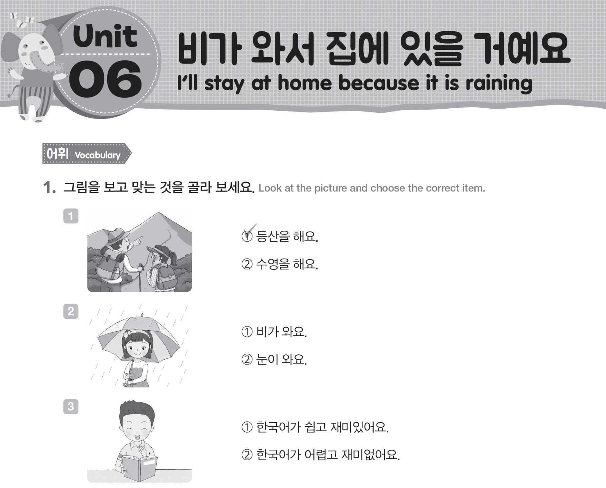
v
v
재미한국학교협의회 (NAKS)
The National Association for Korean Schools

Slide 30
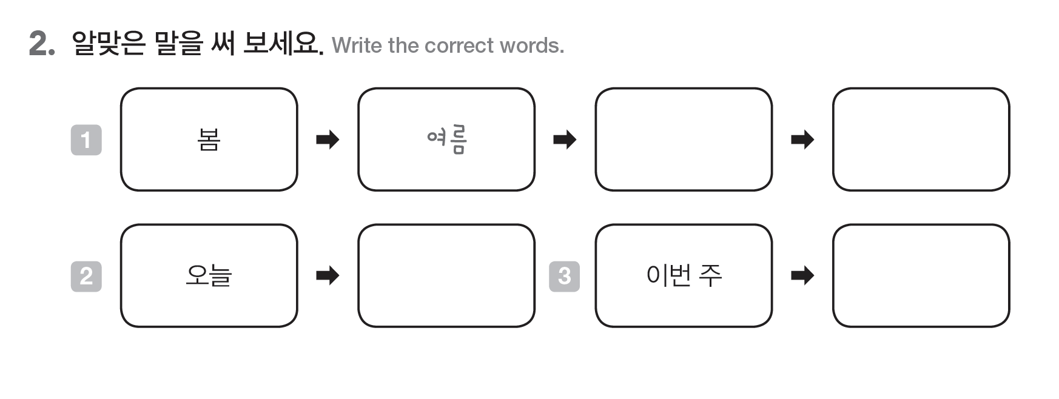
가을
겨울
내일
다음 주
재미한국학교협의회 (NAKS)
The National Association for Korean Schools

Slide 31
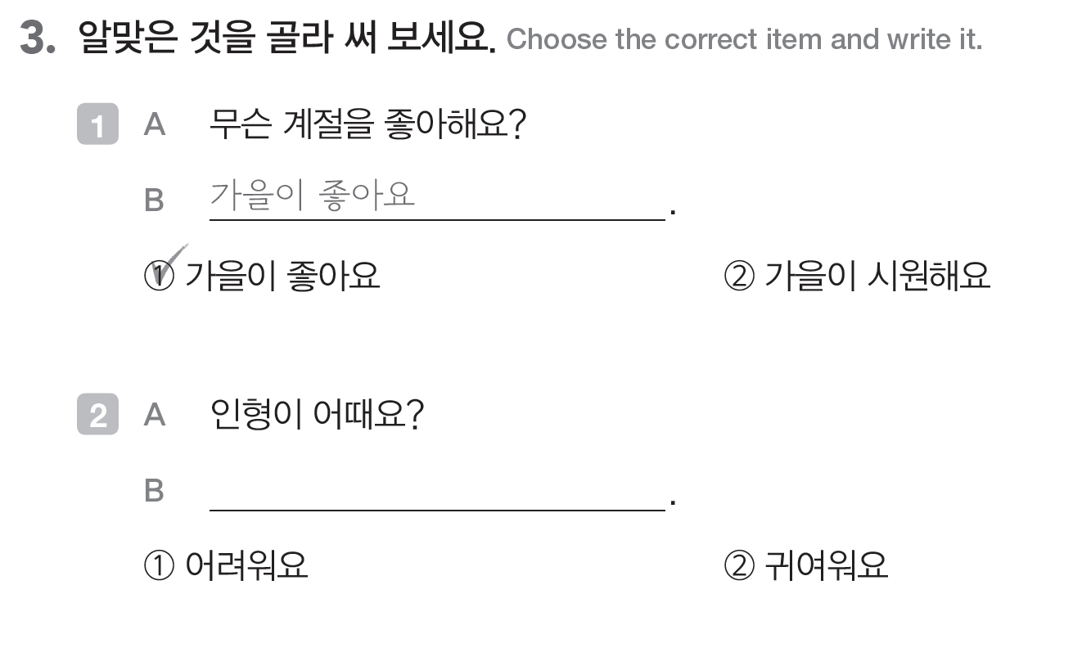
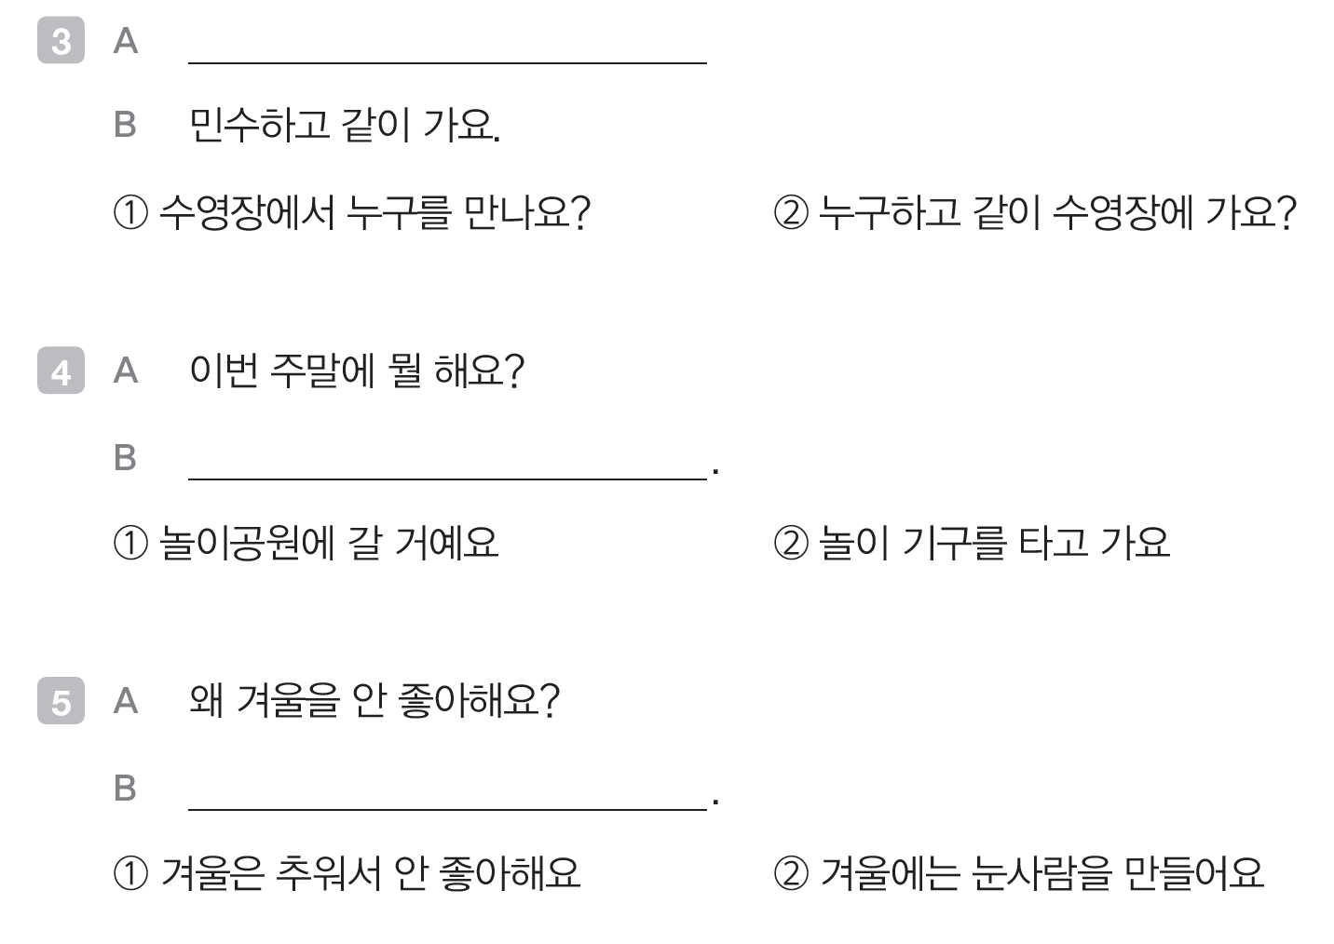
v
v
v
v
재미한국학교협의회 (NAKS)
The National Association for Korean Schools

Slide 32
References
Integrated Korean Beginning 2
재외동포를 위한 한국어 1-2 (영어권)
재외동포를 위한 한국어 1-2 (범용)
https://youtu.be/FiRS2XpVJ58
https://youtu.be/7kTTmjg7b_w
https://youtu.be/d1_lwdSTWrE
Image 출처:
Google.com
123rf.com

